Slide 1
Лекция 10 Исключения в Java
Saint Petersburg, 2016

Slide 2
Вопросы лекции
Что такое исключение?
Каких видов бывают исключения?
Как обработать исключение?

Slide 3
Что такое исключение?
Исключения в Java (exception) - это обьект, который описывает исключителъное состояние, возникшее в каком-либо участке программного кода.
try, catch, throw, throws, finally
Часть кода, которая может «бросить» исключение, заключается в try (как бы «попытаться выполнить это»)
Если возникает ошибка, система возбуждает (throw), или иначе говоря «бросает» исключение.
В зависимости от типа исключения, необходимо его «поймать» (catch) и обработать в соответсвующем блоке catch или передатъ обработчику по умолчанию finally.

Slide 4
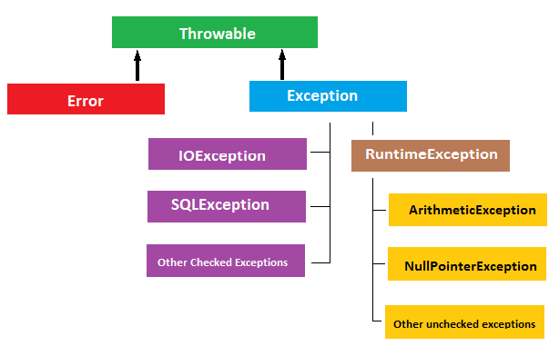
Виды исключений: иерархия исключений в Java

Slide 5
Исключения в Java
try {
// блок кода, который может генерировать исключительную ситуацию
}
catch (ТипИсключения1 е) { // обработчик исключений типа ТипИсключения1
} catch (ТипИсключения2 е) { // обработчик исключений типа ТипИсключения2 throw(e) // повторное возбуждение исключения
} finally {
// действия, которые необходимо проделать в любом случае }

